Slide 1
ENCUESTA SATISFACCIÓN - 1167 respuestas
Copa del Rey Gran Canaria 2018

Slide 2
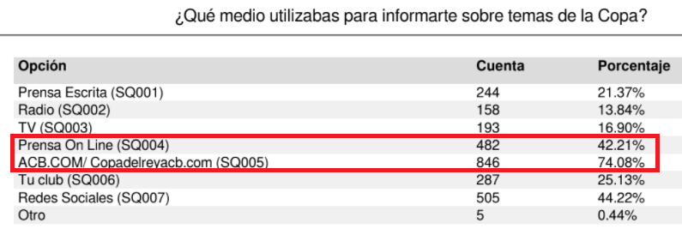
Encuestas Satisfacción – Perfil Aficionado/a
Mujeres 20 %
(25% Vit’17)
(20% GC’15)
Hombres 80%
(75% Vit’17)
(80% GC’15)
<número>

Slide 3
Encuestas Satisfacción – Procedencia, alojamiento y desplazamientos
<número>

Slide 4
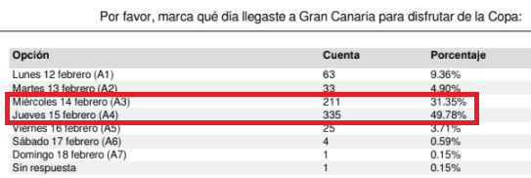
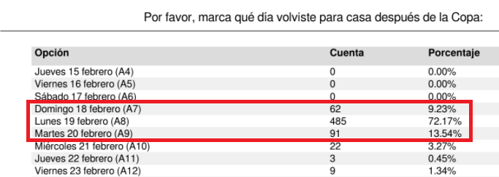
Encuestas Satisfacción – Pernoctaciones
PERNOCTACIONES (60% aficionados fuera de GC)
84%
pernoctaron en Las Palmas
47% en “Apartamento Alquilado”.
(22% Vit’17 /24% GC’15)
<número>

Slide 5
Encuestas Satisfacción - Alojamiento y accesibilidad
La puntuación más alta que los aficionados podían dar en la valoración es 5.
La nota más baja es la relacionada con la salida con transporte público del pabellón, punto generalizado a mejorar dadas las opiniones de los aficionados en muchas abiertas.
media
media
<número>

Slide 6
Encuestas Satisfacción – Satisfacción general
<número>

